Slide 1
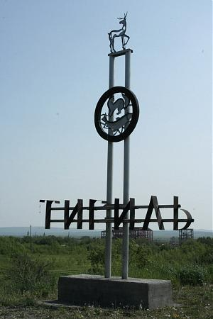
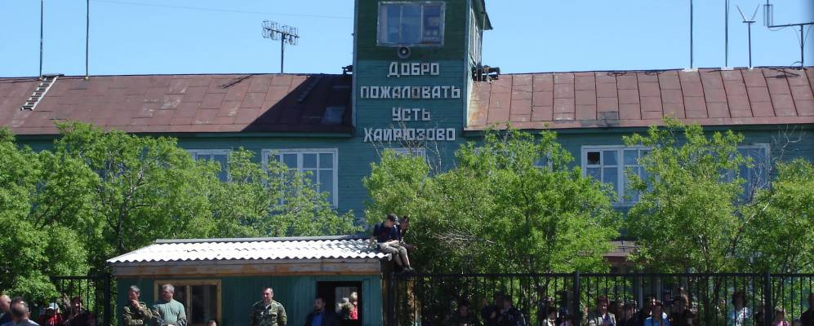
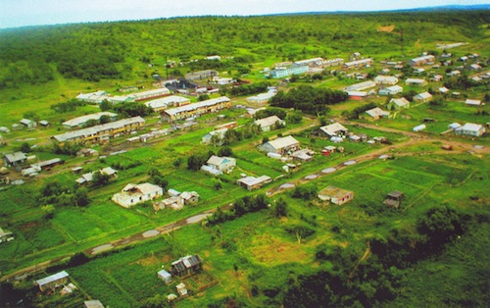
ВОЯМПОЛКА
Бюджет для граждан
УСТЬ -ХАЙРЮЗОВО
ЛЕСНАЯ
СЕДАНКА
К ПРОЕКТУ БЮДЖЕТА ТИГИЛЬСКОГО МУНИЦИПАЛЬНОГО РАЙОНА НА 2022 ГОД И НА ПЛАНОВЫЙ ПЕРИОД 2023 И 2024 ГОДОВ

Slide 2
Что такое бюджет?
БЮДЖЕТ – это план
доходов и расходов.
РАСХОДЫ
– это
выплачиваемые
из бюджета
денежные средства на
социальные выплаты населению,
оказание муниципальных услуг,
капитальное строительство
и другие нужды
ДОХОДЫ
– это поступающие
в бюджет средства:
налоги,
платежи и сборы,
средства из
вышестоящих бюджетов
Если
__ДОХОДЫ =РАСХОДАМ,___
то образуется
ДЕФИЦИТ или ПРОФИЦИТ

Slide 3
Бюджетный процесс ‐ ежегодное формирование и исполнение бюджета.
Бюджетный процесс
Этапы бюджетного процесса
Рассмотрение
проекта
бюджета
Утверждение
проекта
бюджета
Исполнение
бюджета
Утверждение
отчета об
исполнении
бюджета
Составление
отчета об
исполнении
бюджета
Составление
проекта
бюджета

Slide 4
Основные характеристики бюджета

Slide 5
Основные характеристики бюджета
Тигильского муниципального района
тыс. руб.
Наименование | 2022 год | 2023 год | 2024 год
Общий объем доходов, тыс. руб. | 818 930,51855 | 798 971,43340 | 790 996,63437
Общий объем расходов бюджета, тыс. руб. | 818 930,51855 | 798 971,43340 | 790 996,63437
в том числе на исполнение публичных нормативных обязательств, тыс. руб. | 23 432,00000 | 23 432,00000 | 23 432,00000
Дефицит районного бюджета | 0,00 | 0,00 | 0,00

Slide 6
Доходы районного бюджета
Доходы районного бюджета образуются за счет налоговых и неналоговых доходов, а также за счет безвозмездных поступлений.
Налоговые доходы
Безвозмездные поступления
Неналоговые доходы
Поступления в бюджет от уплаты налогов, установленных Налоговым кодексом РФ
-это финансовая помощь из бюджетов других уровней бюджетов РФ (межбюджетные трансферты), от физических и юридических лиц
Поступления от уплаты сборов, установленных законодательством РФ и штрафов за нарушение законодательства

Slide 7
Межбюджетные трансферты (безвозмездные поступления)
Межбюджетные трансферты (безвозмездные поступления) - это средства одного бюджета бюджетной системы РФ, перечисляемые другому бюджету бюджетной системы РФ.
Дотации
Субвенции
Субсидии
Межбюджетные трансферты, предоставляемые на безвозмездной и безвозвратной основе без установления направлений и (или) условий их использования
Межбюджетные трансферты, предоставляемые местным бюджетам в целях финансового обеспечения расходных обязательств муниципальных образований, возникающих при выполнении государственных полномочий Российской Федерации, субъектов Российской Федерации, переданных для осуществления органам местного самоуправления в установленном порядке.
.
Межбюджетные трансферты, предоставляемые бюджетам муниципальных образований в целях софинансирования расходных обязательств, возникающих при выполнении полномочий органов местного самоуправления по вопросам местного значения.

Slide 8
Основные характеристики районного бюджета на 2022 год и на плановый период 2023 и 2024 годов
тыс. руб.
Наименование | 2022год | 2023 год | 2024 год
Доходы - всего | 818 930,51855 | 798 971,43340 | 790 996,63437
в том числе:
- налоговые доходы | 118 870,00000 | 120 664,00000 | 124 164,00000
- неналоговые доходы | 2 223,50500 | 2 223,50500 | 2 223,50500
- безвозмездные поступления | 697 837,01355 | 676 083,92840 | 664 609,12937
Расходы - всего, | 818 930,51855 | 798 971,43340 | 790 996,63437
в том числе:
- текущий бюджет | 818 930,51855 | 798 971,43340 | 790 996,63437
Дефицит (-), профицит(+) | 0,00 |  | 0,00
Источники финансирования дефицита бюджета - всего, | 0,00 | 0,00 | 0,00
Изменение остатков средств на счетах по учету средств бюджета | 0,00 | 0,00 | 0,00

Slide 9
Структура налоговых доходов бюджета на 2022 год
тыс. рублях
Всего налоговых доходов: 118 870,00000

Slide 10
Динамика налоговых доходов бюджета в 2023-2024 годах
тыс. рублях

Slide 11
Структура неналоговых доходов бюджета на 2022 год
Всего неналоговых доходов: 2 223,50500
тыс. рублях

Slide 12
Динамика неналоговых доходов бюджета в 2023-2024 годах
тыс. рублях

Slide 13
Структура безвозмездных поступлений от других бюджетов бюджетной системы РФ на 2022 год
тыс. рублях
Всего безвозмездных поступлений: 697 837,01355

Slide 14
Динамика безвозмездных поступлений от других бюджетов бюджетной системы РФ в 2022-2024 годах
тыс. рублях

Slide 15
Информация об объеме дотаций на выравнивание бюджетной
обеспеченности бюджету Тигильского района с 2018 года
тыс. рублях
Год | Объем дотаций на выравнивание бюджетной обеспеченности, тыс. рублей | Отношение к прошлому году, %
2018 | 160 416,00000
2019 | 155 298,00000 | -3
2020 | 173 039,00000 | 12
2021 | 167 211,00000 | -3
2022 | 142 090,00000 | -15

Slide 16
Расходы бюджета
Расходы бюджета – выплачиваемые из бюджета денежные средства.
Объём расходов определяется исходя из объёма средств, необходимых для исполнения установленных законодательством полномочий органов местного самоуправления Тигильского муниципального района.
Расходы бюджета района классифицируются:
•по разделам и подразделам;
•по главным распорядителям средств бюджета района;
•по муниципальным программам Тигильского муниципального района.

Slide 17
Структура расходов районного бюджета на 2022 год.
тыс. рублях

Slide 18
Формирование местного бюджета по муниципальным программам в 2022 - 2024 годах
Наименование | 2022 год
Муниципальная программа | 818 930,51855
Непрограммные расходы | 1 850,85000
тыс. рублях
Наименование | 2023 год
Муниципальная программа | 798 971,43340
Непрограммные расходы | 2 061,20000
Условно утвержденные расходы | 7 619,86900
Наименование | 2024 год
Муниципальная программа | 790 996,63437
Непрограммные расходы | 1 929,90000
Условно утвержденные расходы | 14 368,63800

Slide 19
Распределение бюджетных ассигнований на реализацию муниципальных программ Тигильского муниципального района на 2022 год и на плановый период 2023-2024 годов
тыс. рублях
МП | Наименование муниципальной программы/подпрограммы | Годовой объем ассигнований на 2022 год | Годовой объем ассигнований на 2023 год | Годовой объем ассигнований на 2024 год
1 | 2 | 3 | 4 | 5
01 | Муниципальная программа "Развитие образования в Тигильском муниципальном районе" | 531 439,02990 | 540 742,97762 | 511 529,14959
02 | Муниципальная программа "Развитие культуры в Тигильском муниципальном районе" | 72 506,80261 | 68 276,73200 | 68 732,57200
03 | Муниципальная программа "Развитие физической культуры и спорта в Тигильском муниципальном районе" | 504,60578 | 1 704,60578 | 1 804,60578
04 | Муниципальная программа "Обеспечение населения доступным и комфортным жильем, строительство объектов социальной сферы в Тигильском муниципальном районе" | 5 663,02000 | 5 091,22000 | 3 699,42000
05 | Муниципальная программа "Энергоэффективность, развитие энергетики и коммунального хозяйства, обеспечение жителей населенных пунктов Тигильского муниципального района коммунальными услугами и услугами по благоустройству" | 1 769,70000 | 1 769,70000 | 11 779,70100
06 | Муниципальная программа "Развитие экономики, сельского хозяйства Тигильского муниципального района, повышение их конкурентноспособности" | 100,00000 | 150,00000 | 150,00000

Slide 20
08 | Муниципальная программа "Социальная поддержка жителей в Тигильском муниципальном районе" | 8 936,00300 | 9 213,14000 | 9 567,52000
09 | Муниципальная программа "Совершенствование гражданской обороны, защиты населения и территорий Тигильского муниципального района от чрезвычайных ситуаций природного и техногенного характера, обеспечение пожарной безопасности" | 100,00000 | 60,00000 | 70,00000
10 | Муниципальная программа "Совершенствование системы управления имуществом и земельными ресурсами Тигильского муниципального района" | 2 477,04623 | 4 078,53000 | 6 111,66900
11 | Муниципальная программа "Совершенствование управления финансами районного бюджета Тигильского муниципального района" | 124 060,26846 | 92 670,01900 | 93 095,91900
12 | Муниципальная программа "Совершенствование территориальной политики, укрепление национального единства и межнациональных отношений в Тигильском муниципальном районе" | 69 439,19257 | 65 443,44000 | 68 047,54000
13 | Муниципальная программа "Обеспечение общественного порядка, противодействие преступности, профилактика наркомании, экстремизма и терроризма в Тигильском муниципальном районе" | 84,00000 | 90,00000 | 110,00000
99 | Непрограммные расходы | 1 850,85000 | 2 061,20000 | 1 929,90000
00 | Условно утвержденные расходы |  | 7 619,86900 | 14 368,63800
 | ВСЕГО РАСХОДОВ | 818 930,51855 | 798 971,43340 | 790 996,63437

Slide 21
Структура межбюджетных трансфертов бюджетам сельских поселений на 2022 год и на плановый период 2023-2024 годов
Наименование | 2022 год | 2023 год | 2024 год
Дотации на ВБО бюджетам СП | 52 404,00000 | 49 412,00000 | 49 412,00000
Субвенции бюджетам СП | 23 752,80000 | 23 743,20000 | 23 799,10000
Иные МБ бюджетам СП | 31 992,48000
тыс. рублях

Slide 22
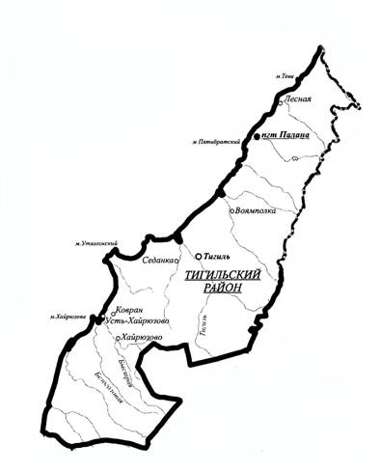
Обратная связь
Надеемся, что представленная выше информация оказалась Вам полезной и помогла составить достоверное мнение о бюджете Тигильского муниципального района на 2022год и на плановый период 2023 и 2024 годы.
В случае возникновения вопросов Вы можете обратиться в Финансовое управление администрации муниципального образования «Тигильский муниципальный район»
по телефону 8 (415-37) 21-840
по электронной почте raifo_05@mail.ru
Написать письмо или прийти лично по адресу:
688600, с. Тигиль, ул. Партизанская 17

Slide 23
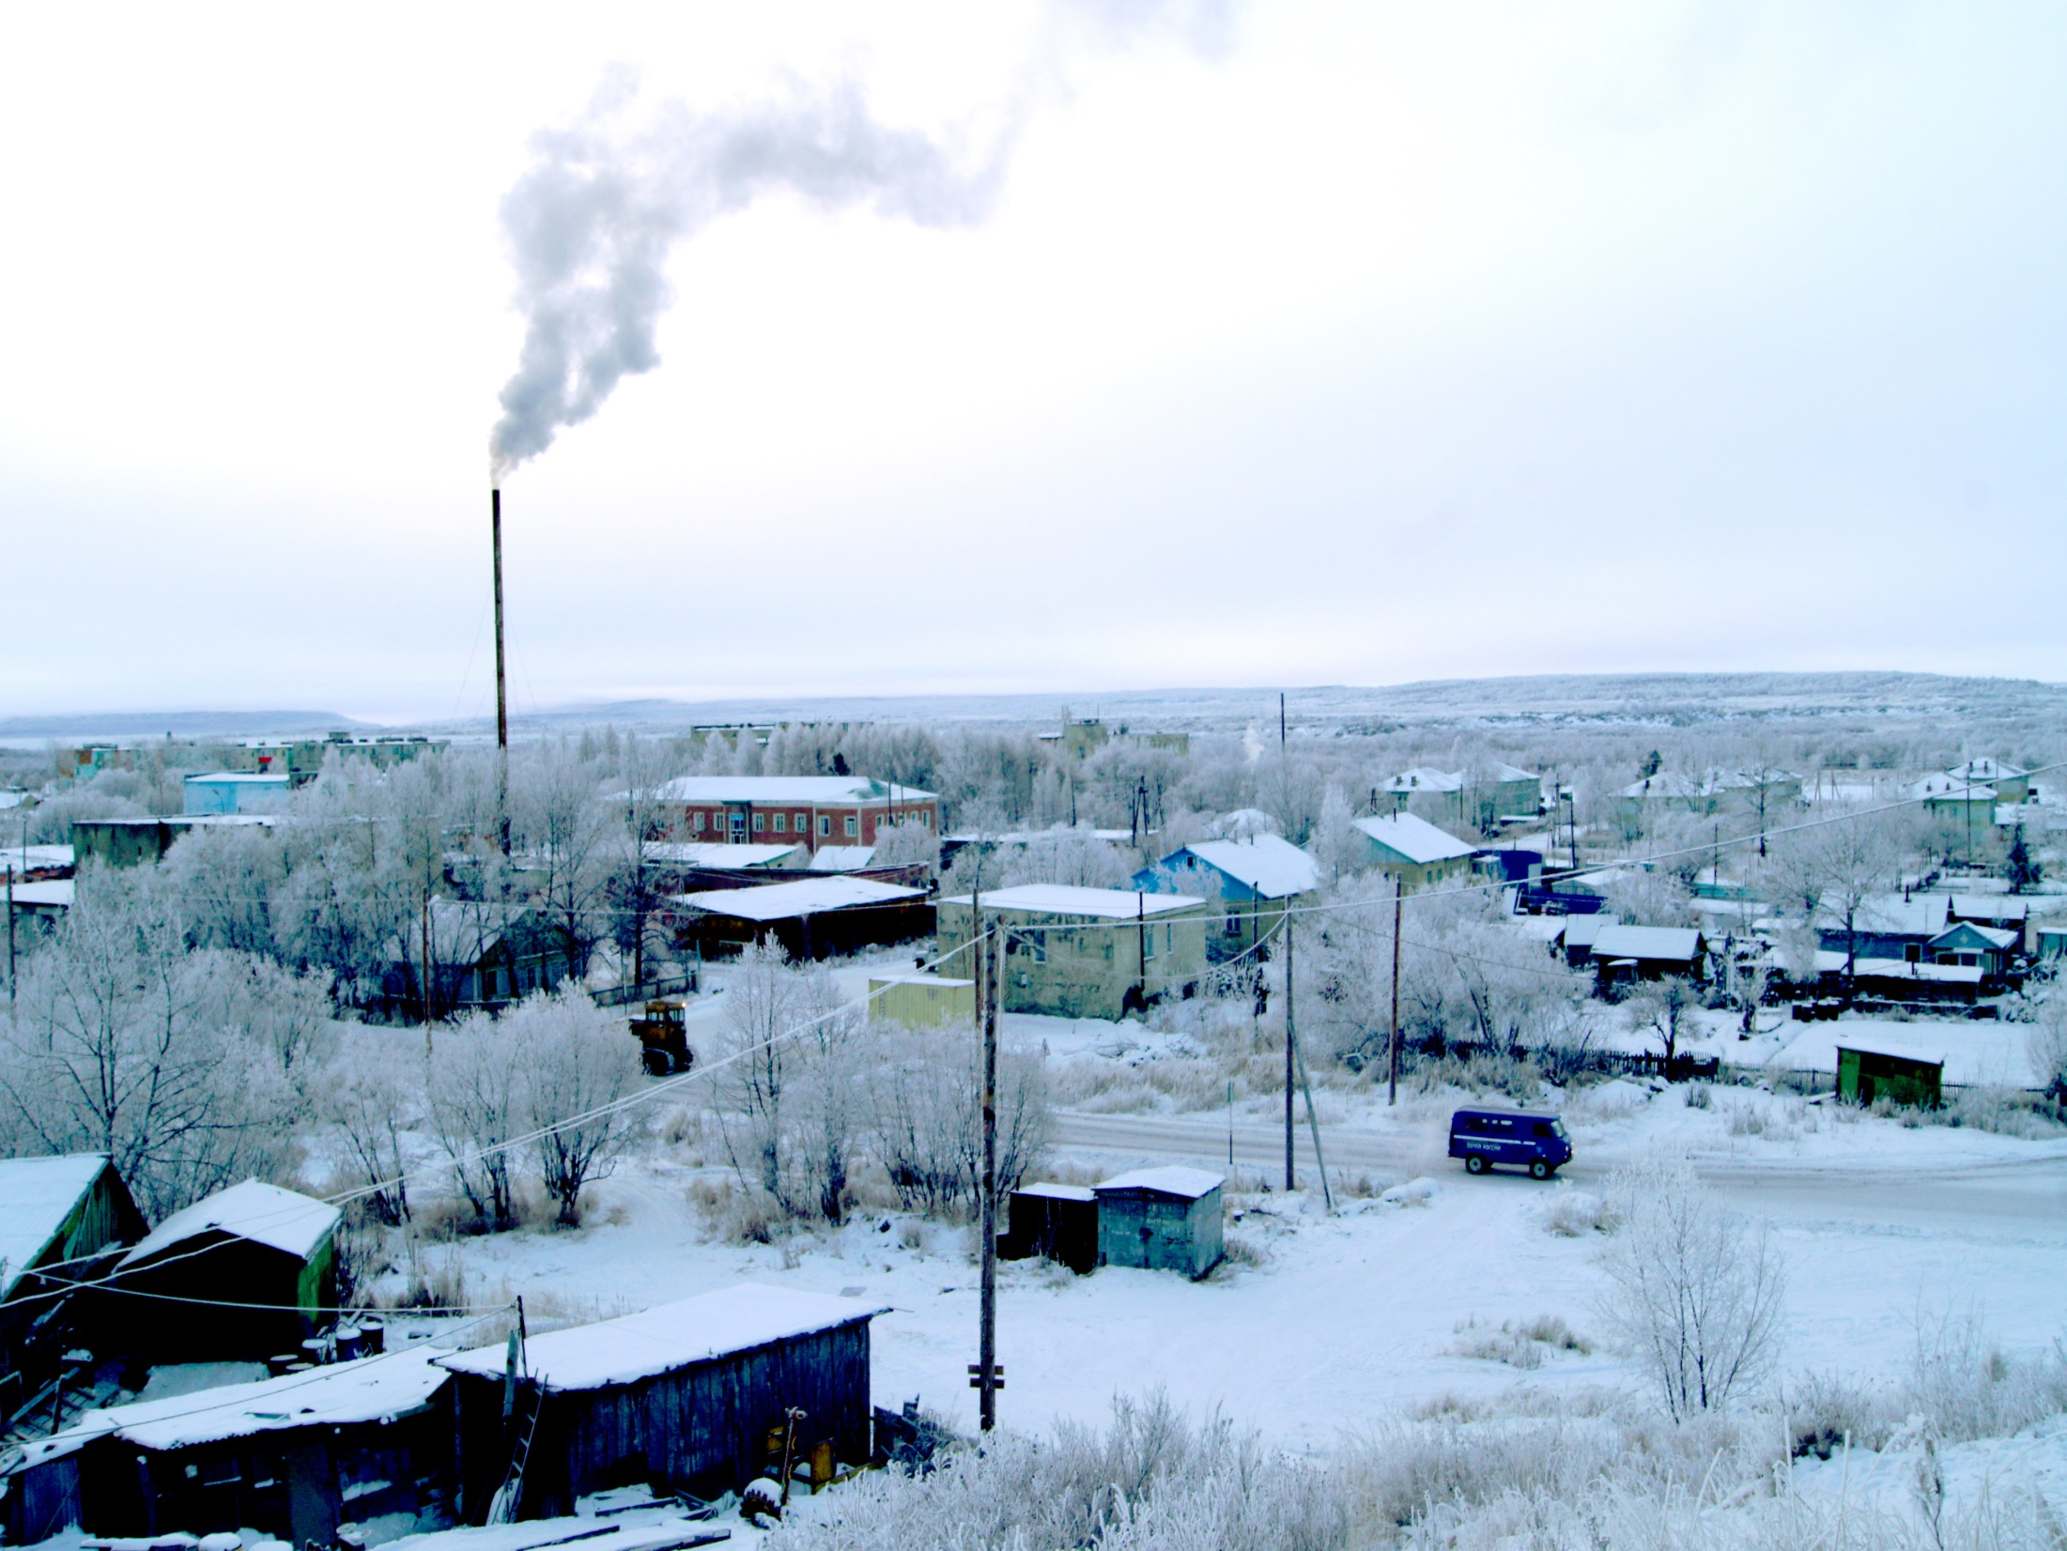
с. Тигиль 2022г.
Ответственные исполнители: Начальник финансового управления Логинова О.Н., заместитель начальника – начальник бюджетного отдела Тихонова Е.Н., консультанты бюджетного отдела Степанова Д.А., Сунчугашева Я.М.
Тел: +7(41537) 21-840

Slide 24
Глоссарий
• бюджет – форма образования и расходования денежных средств, предназначенных для
финансового обеспечения задач и функций государства и местного самоуправления.
• консолидированный бюджет – свод бюджетов бюджетной системы российской федерации
на соответствующей территории (за исключением бюджетов государственных внебюджетных
фондов) без учета межбюджетных трансфертов между этими бюджетами.
• бюджетная система российской федерации – основанная на экономических отношениях и
государственном устройстве российской федерации, регулируемая законодательством
российской федерации совокупность бюджетов и бюджетов государственных внебюджетных
фондов.
• доходы бюджета – поступающие в бюджет денежные средства, за исключением средств,
являющихся источниками финансирования дефицита бюджета.
• расходы бюджета – выплачиваемые из бюджета денежные средства, за исключением средств,
являющихся источниками финансирования дефицита бюджета.
• дефицит бюджета – превышение расходов над доходами.
• профицит бюджета – превышение доходов над расходами.
• бюджетные ассигнования – предельные объемы денежных средств, предусмотренных в
соответствующем финансовом году для исполнения бюджетных обязательств.

Slide 25
• Межбюджетные трансферты – средства, предоставляемые одним бюджетом бюджетной системы Российской Федерации другому бюджету бюджетной системы Российской Федерации. • Дотации – межбюджетные трансферты, предоставляемые на безвозмездной основе без установления направлений и (или) условий их использования. • Субсидии – денежные средства, предоставляемые на условиях долевого финансирования нижестоящим бюджетам для осуществления их расходных обязательств по вопросам местного значения. • Субвенции – денежные средства, предоставляемые местным бюджетам на выполнение переданных полномочий государственных органов власти. • Ведомственная структура расходов бюджета ‐ распределение бюджетных ассигнований, предусмотренных законом (решением) о бюджете, по главным распорядителям бюджетных средств, разделам, подразделам, целевым статьям, группам (группам и подгруппам) видов расходов бюджетов либо по главным распорядителям бюджетных средств, разделам, подразделам и (или) целевым статьям (государственным (муниципальным) программам и непрограммным направлениям деятельности), группам (группам и подгруппам) видов расходов классификации расходов бюджетов. • Условно утвержденные расходы ‐ не распределенные в плановом периоде в соответствии с классификацией расходов бюджетов бюджетные ассигнования (согласно статье 184.1 БК РФ общий объем условно утвержденных расходов на первый год планового периода должен составлять не менее 2,5%, на второй год планового периода ‐ не менее 5% общего объема расходов бюджета (без учета расходов бюджета, предусмотренных за счет межбюджетных трансфертов из других бюджетов бюджетной системы Российской Федерации, имеющих целевое назначение). • Главный администратор доходов бюджета ‐ орган государственной власти (местного самоуправления), орган управления государственным внебюджетным фондом, Центральный банк Российской Федерации, казенное учреждение, имеющие в своем ведении администраторов доходов бюджета.

Slide 26
• Главный распорядитель бюджетных средств (ГРБС) ‐ орган государственной власти (местного самоуправления), орган управления государственным внебюджетным фондом, или наиболее значимое учреждение науки, образования, культуры и здравоохранения, напрямую получающий(ее) средства из бюджета и наделенный правом распределять их между подведомственными распорядителями и получателями бюджетных средств. • Государственная программа ‐ система мероприятий и инструментов государственной политики, обеспечивающих в рамках реализации ключевых государственных функций достижение приоритетов и целей государственной политики в сфере социально‐ экономического развития и безопасности. • Межбюджетные отношения ‐ взаимоотношения между публично‐правовыми образованиями по вопросам осуществления бюджетного процесса. • Расходные обязательства ‐ обусловленные законом, иным нормативным правовым актом, договором или соглашением обязанности публично‐правового образования (Российской Федерации, субъекта Российской Федерации, муниципального образования) или действующего от его имени казенного учреждения предоставить физическому или юридическому лицу, иному публично‐правовому образованию, субъекту международного права средства из соответствующего бюджета. • Публичные нормативные обязательства ‐ публичные обязательства перед физическим лицом, подлежащие исполнению в денежной форме в установленном соответствующим законом, иным нормативным правовым актом размере или имеющие установленный порядок его индексации, за исключением выплат физическому лицу, предусмотренных статусом государственных (муниципальных) служащих, а также лиц, замещающих государственные должности Российской Федерации, государственные должности субъектов Российской Федерации, муниципальные должности, работников казенных учреждений, военнослужащих, проходящих военную службу по призыву (обладающих статусом военнослужащих, проходящих военную службу по призыву), лиц, обучающихся (воспитанников) в государственных (муниципальных) образовательных учреждениях.

Slide 27
• Бюджетные обязательства ‐ расходные обязательства, подлежащие исполнению в соответствующем финансовом году. • Денежные обязательства ‐ обязанность получателя бюджетных средств уплатить бюджету, физическому лицу и юридическому лицу за счет средств бюджета определенные денежные средства в соответствии с выполненными условиями гражданско‐правовой сделки, заключенной в рамках его бюджетных полномочий, или в соответствии с положениями закона, иного правового акта, условиями договора или соглашения. • Бюджетная роспись ‐ документ, который составляется и ведется главным распорядителем бюджетных средств либо главным администратором источников финансирования дефицита бюджета в целях исполнения бюджета по расходам (источникам финансирования дефицита бюджета). • Источники финансирования дефицита бюджета ‐ средства, привлекаемые в бюджет для покрытия дефицита (кредиты банков, кредиты от других уровней бюджетов, кредиты финансовых международных организаций, ценные бумаги, иные источники).

